Slide 1
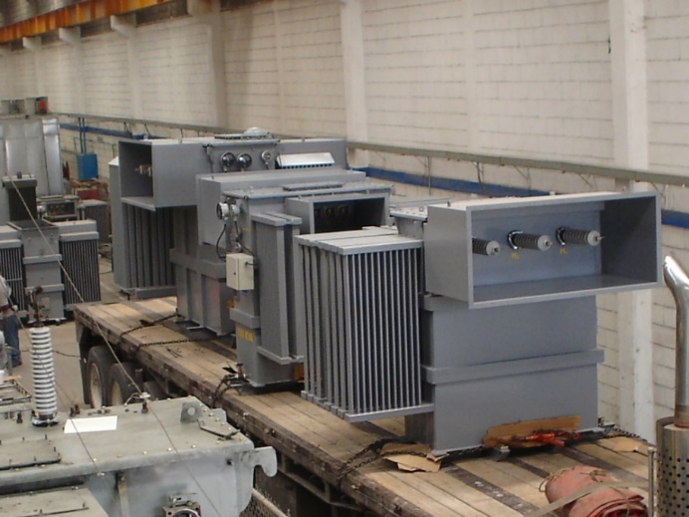
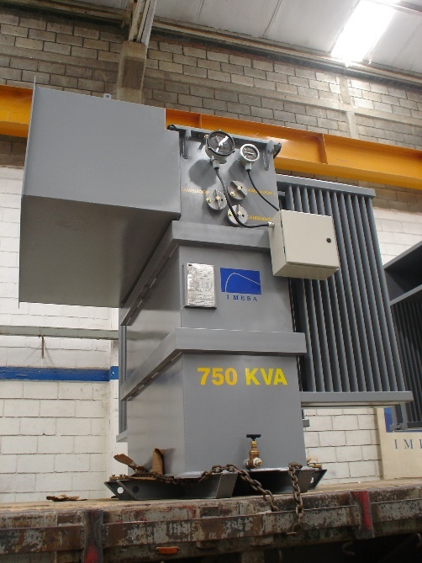
Principales Proyectos y Clientes
Grupo Peñoles Nuestro Cliente desde 1992
Met – Mex Peñoles (Torreón, Coah.)
Aleazin (Ramos Arispe, Coah.)
Unidad Fresnillo (Fresnillo Coah.)
Unidad Fresnillo, Sn Julián (Puerto Cebollas, Chih.)
Unidad Fresnillo, Orizivo (Uruachi, Chih.)
Compañía Mexicana la Parreña (Unidad Milpillas)
Unidad Francisco I. Madero (Zacatecas, Zac.)

Slide 2
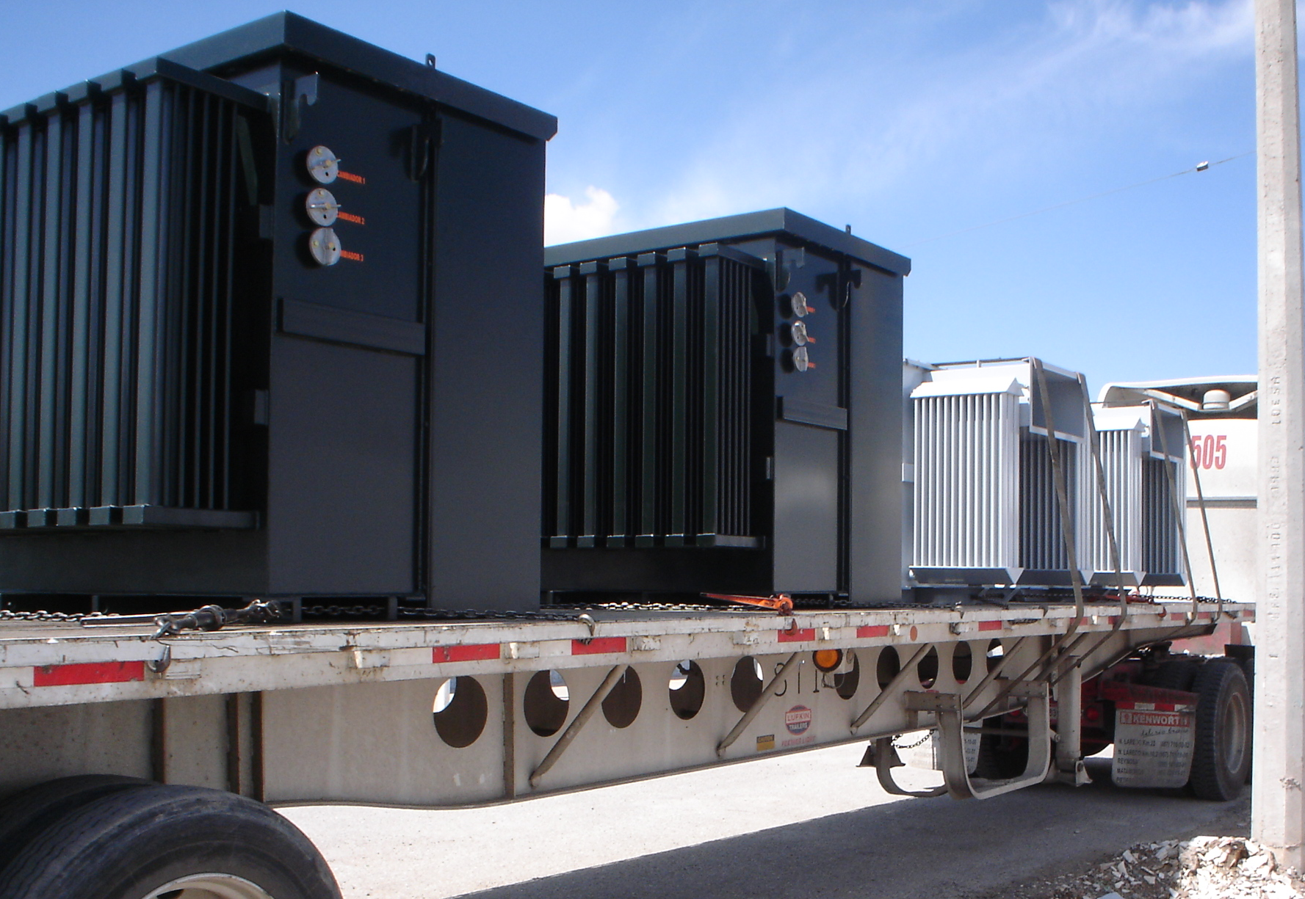
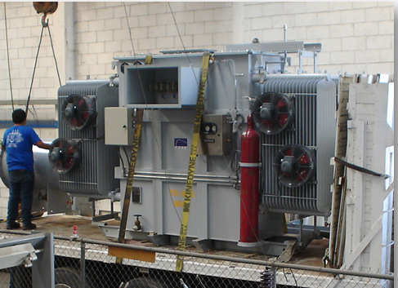
Grupo Peñoles
Minera Capela (Teloloapan, Gro.)
Minera el Roble (Velardeña Dgo)
Compañía Mexicana la Cienega. (Cienega, Durango)
Minera Penmont (Caborca, Son.)
Compañía Minera Sabinas (Sombrerete, Zac.)

Slide 3
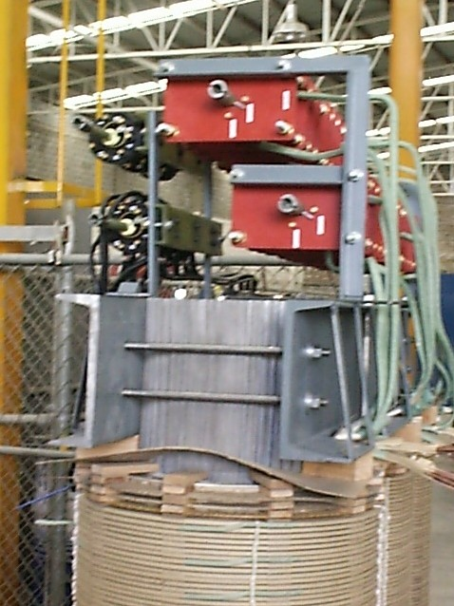
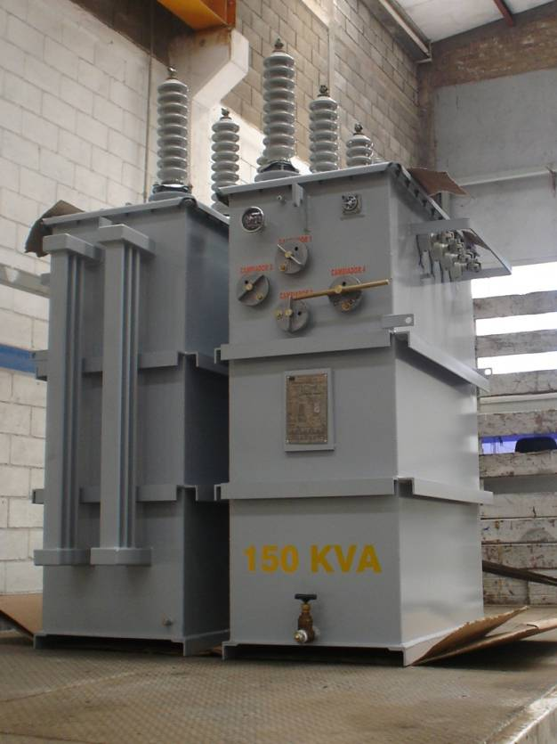
Grupo Peñoles
Algunas de las Características de los transformadores solicitados en el ramo de la minería tiene requerimientos especiales, a las cuales hemos dado diversas soluciones a nuestros clientes:
* Voltajes Reconectables en Alta y Baja Tensión por medio de cambiador de derivaciones operación Exterior.

Slide 4
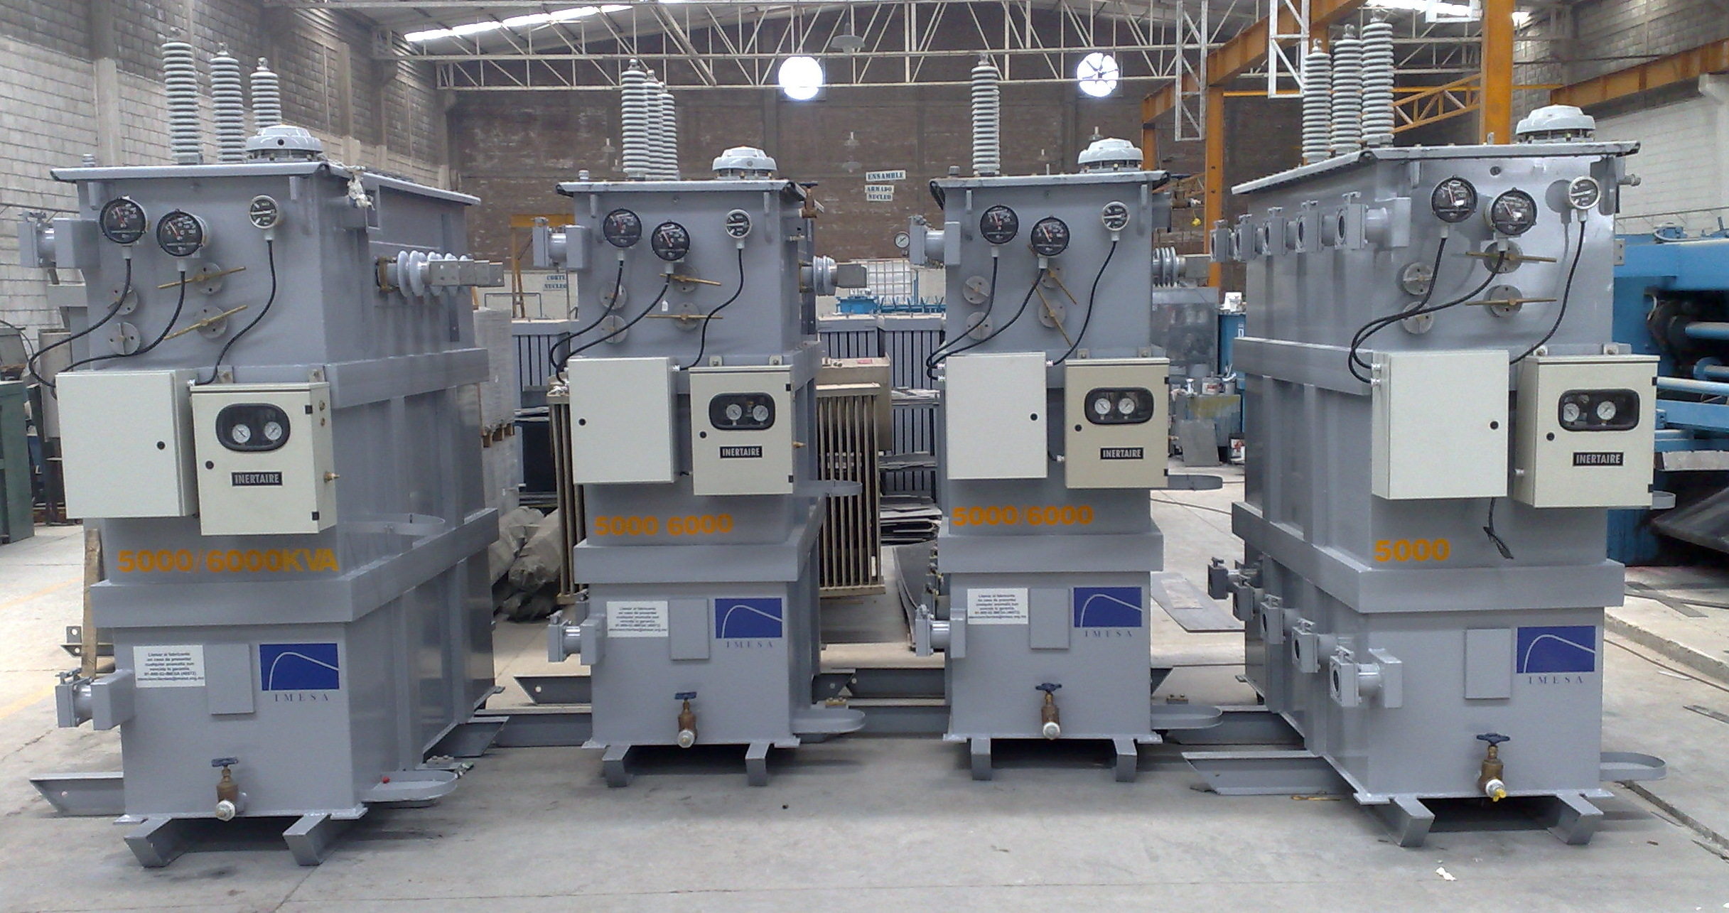

Grupo Mexico
Nuestro cliente desde el año de 1992
Mina Buenavista del Cobre (Antes Mexicana de Cananea)
Mexicana de Cobre (Caborca, Son.)
Unidad Santa Eulalia (Chihuahua, Chih.)
Unidad Santa Bárbara (Chihuahua, Chih.)
Unidad Charcas (San Luis Potosi)
Industrial Minera México (Mexico, D.F.)
Minera México (Mexico, D.F.)
Operadora de Minas e Instalaciones Mineras. (Cananea, Son.)

Slide 5
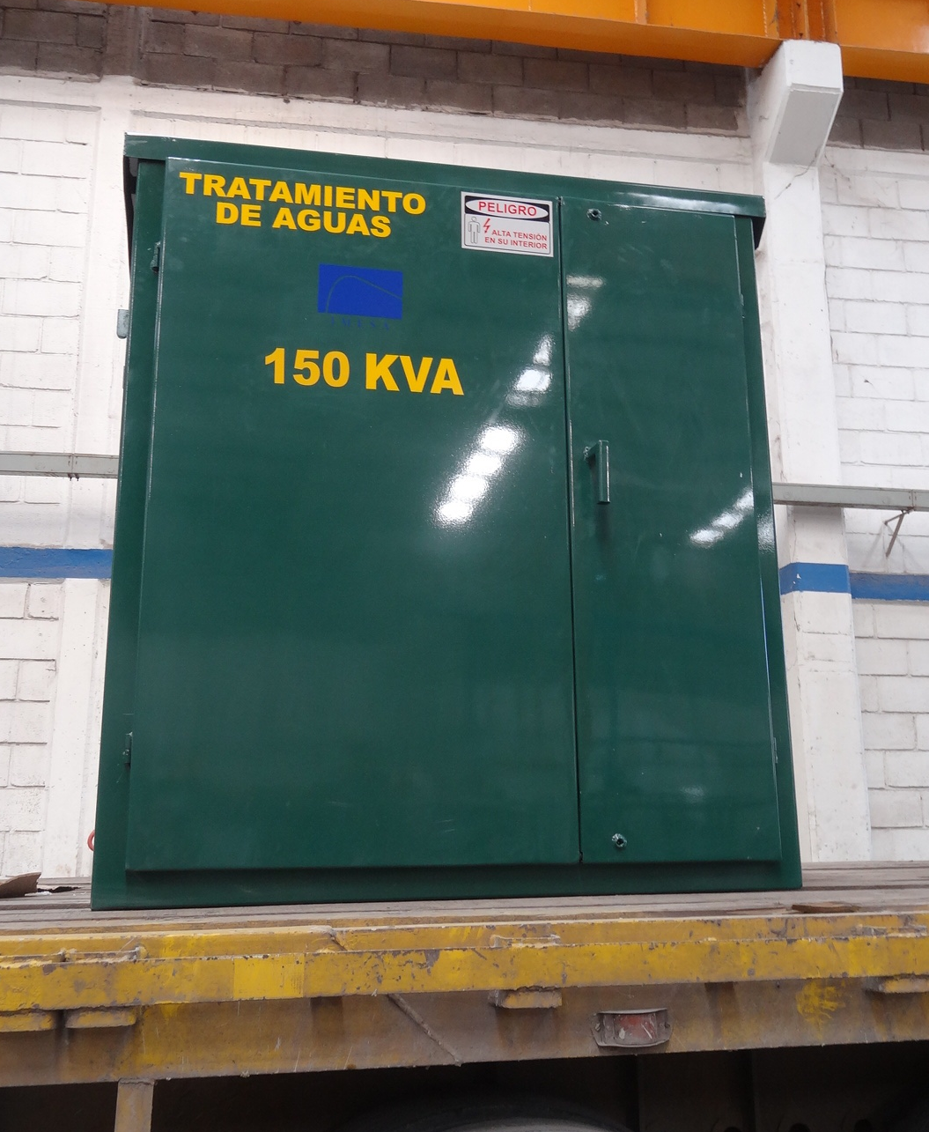
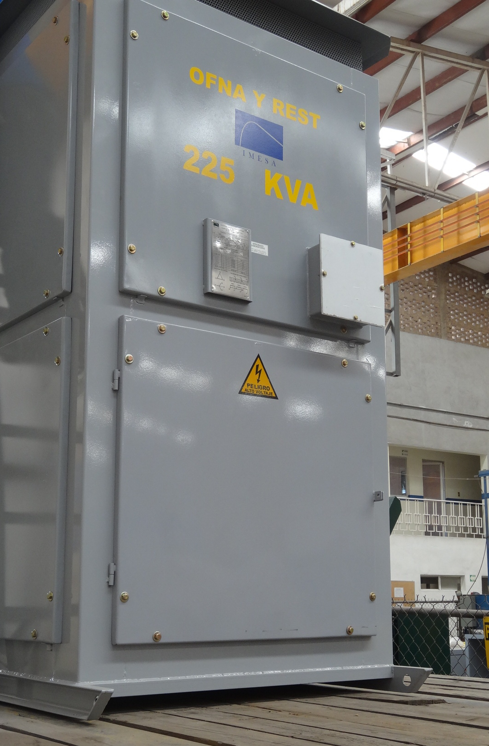
PARQUE TAMOSURA - Buenavista del Cobre: (2013)
Plaza Comercial, Gimasio, Boliche, Cahnchas, Cine.
Suministro de:
1 Transformador de 500 KVA 34.5 kV
3 Transformador de 300 KVA 34.5 kV
1 Transformador de 225 KVA 34.5 kV
1 Transformador de 150 KVA 34.5 kV
Tipo seco Encapsulado Nema 1
1 Transformador de 500 KVA 34.5 kV
1 Transformador de 150 KVA 34.5 kV
Tipo Pedestal Operación Radial
9 Subestaciones Compactas
1 Tablero General
2 Módulos de Concentración

Slide 6
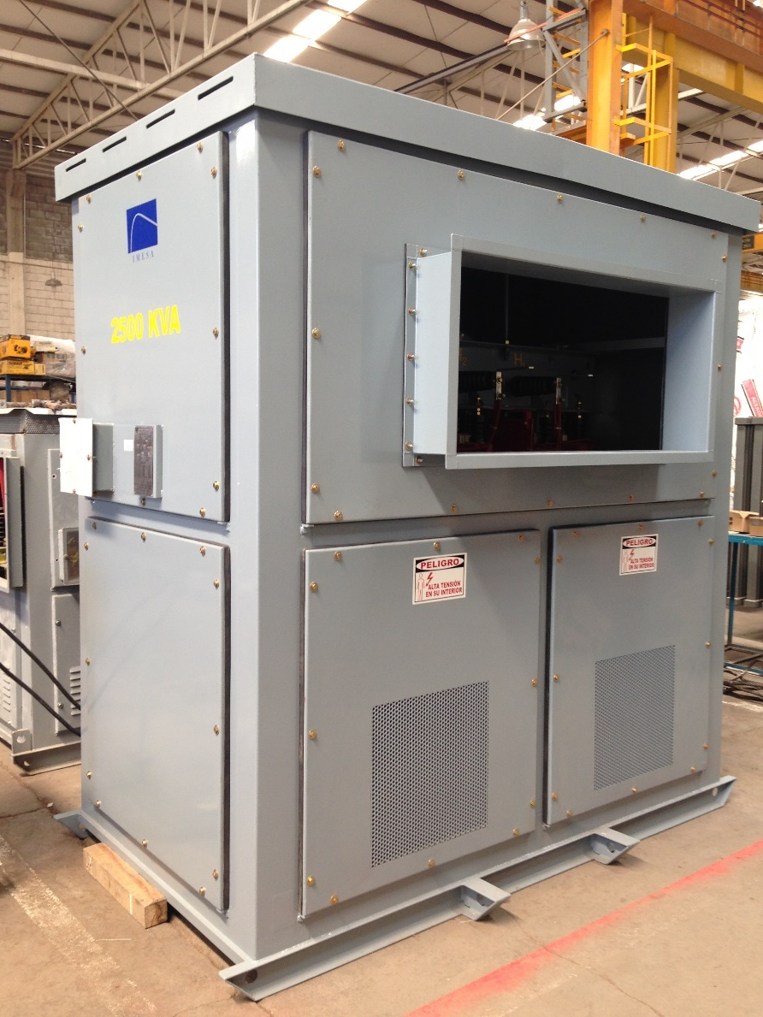
Grupo BIMBO
Nuestro Cliente desde 2003
Barcel del Norte
Barcel Toluca
Suandy
Bimbo Guadalajara
Bimbo Mexicali
Bimbo Monterrey
Bimbo Tijuana
Bimbo San Luis
Bimbo Villahermosa
Pastas la Moderna
Galletas Gaby
ARCOR
Bimbo el Salvador
Wonder
Fripan
Hazpan
Bimbo Santa Maria
Bimbo Occidente
Marinela Occidente
Bimbo Pacifico
Bimbo Golfo
Bimbo Merida
Productos la Morena

Slide 7
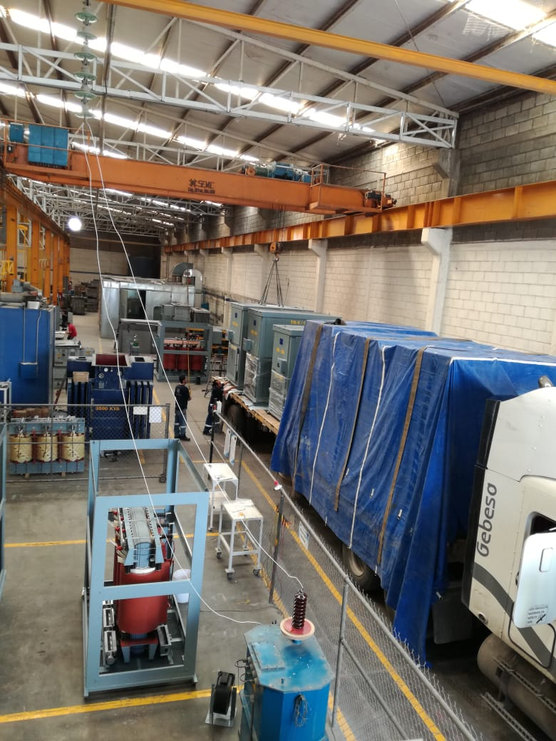
Grupo BIMBO
Desde el año 2016 ESTAMOS PARTICIAPNDO CON EL GRUPO EN EL CAMBIO DE TRANSFORMADORES EN ACEITE A TIPO SECO ENCAPSULADO EN LAS SIGUIENTES PLANTAS
Barcel Toluca
Bimbo Guadalajara
Bimbo Mexicali
Bimbo Monterrey
Bimbo San Luis
Bimbo Villahermosa
Bimbo Occidente
Marinela Occidente
Bimbo Pacifico
Bimbo Golfo
Bimbo Mérida
Bimbo Azcapotzalco.
Bimbo Irapuato

Slide 8
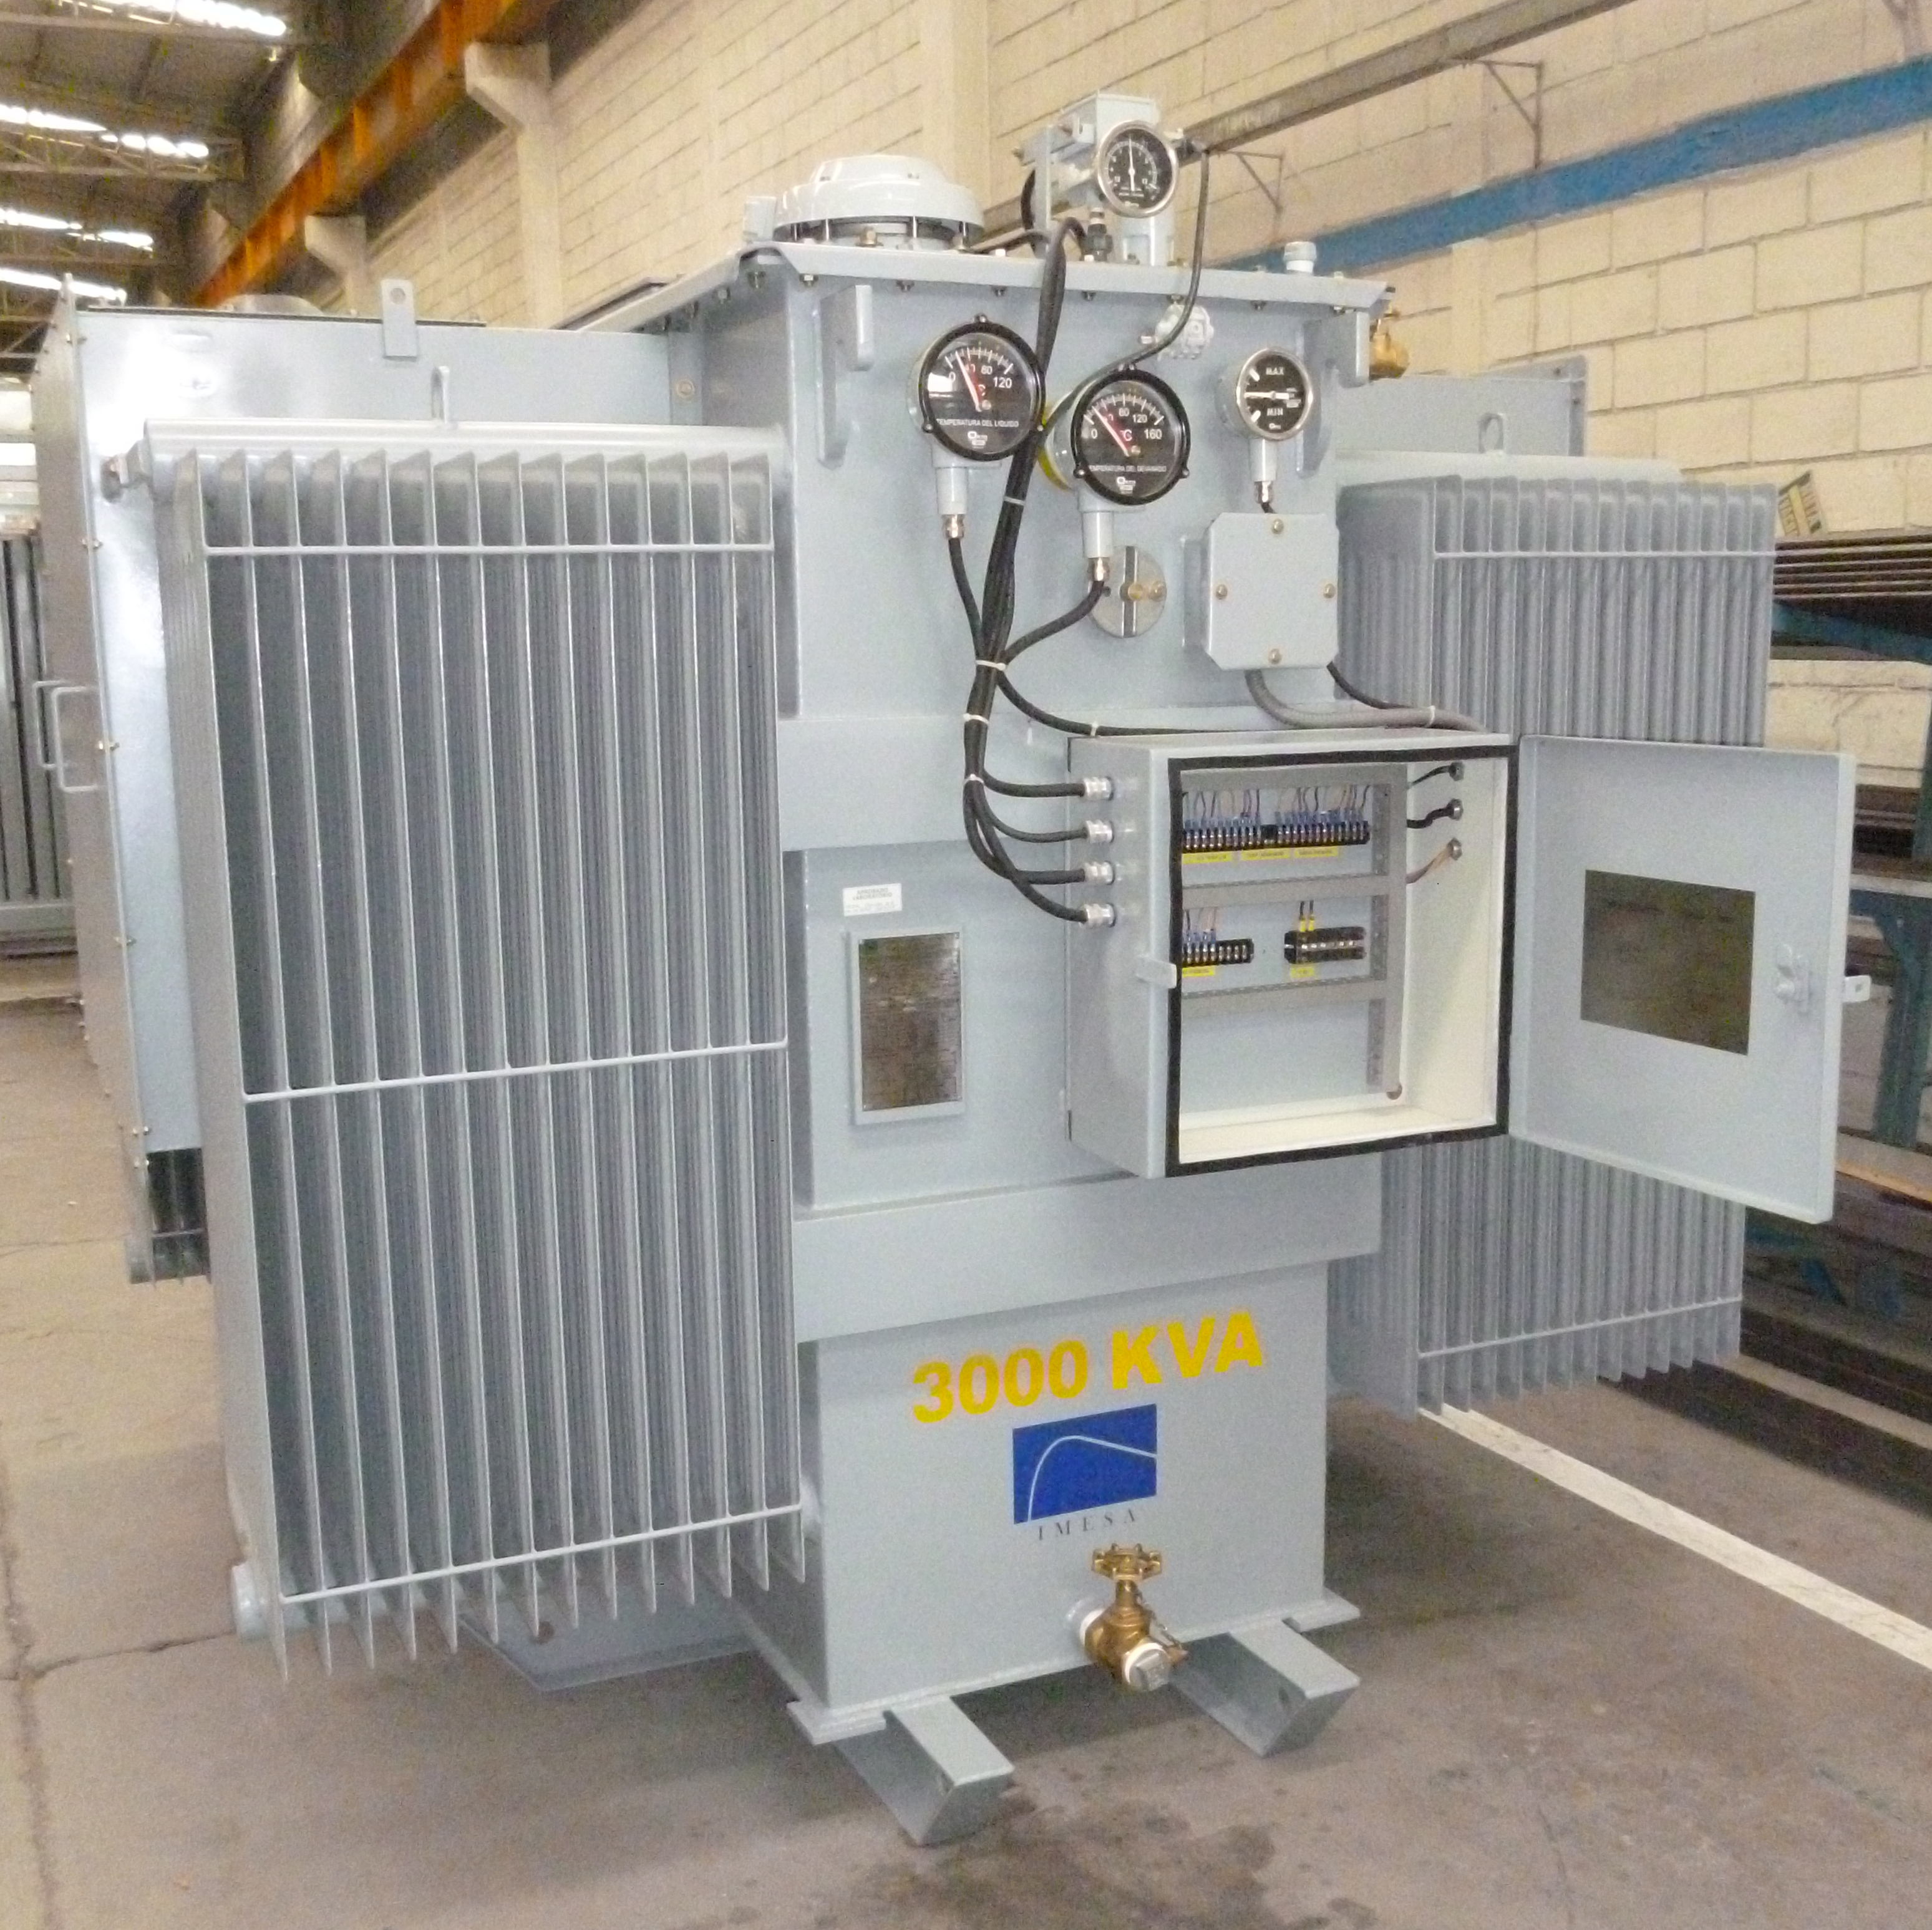
AHMSA
Nuestro Cliente desde 2014:
1 Transformador de 3000 KVA 13.8 kV en A.T. 480/277 en B.T. Tipo ONAN
1 Transformador de 400 KVA Tipo Seco Conexión ZIG-ZAG
1 Transformador de 15 KVA Tipo Poste 13.8 kV
2 Transformador de 150 KVA 480-220/127 V. tipo ONAN
1 Transformador de 225 KVA Tipo Seco 480-220/127
1 Transformador de 75 KVA Tipo Seco 480-220/127
4 Transformadores de 2500 KVA 34.5 kV 480/277 V. Tipo ONAN
1 Transformador de 1750 KVA en 34.5 kV 480/277 V. Tipo ONAN
1 Transformador de 1550 KVA en 34.5 kV 480/277 V. Tipo ONAN
1 Transformador de 220 KVA Tipo Seco 460-460/266 V.

Slide 9
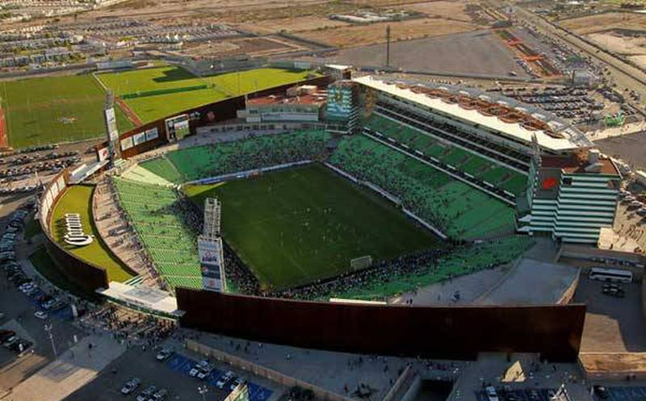
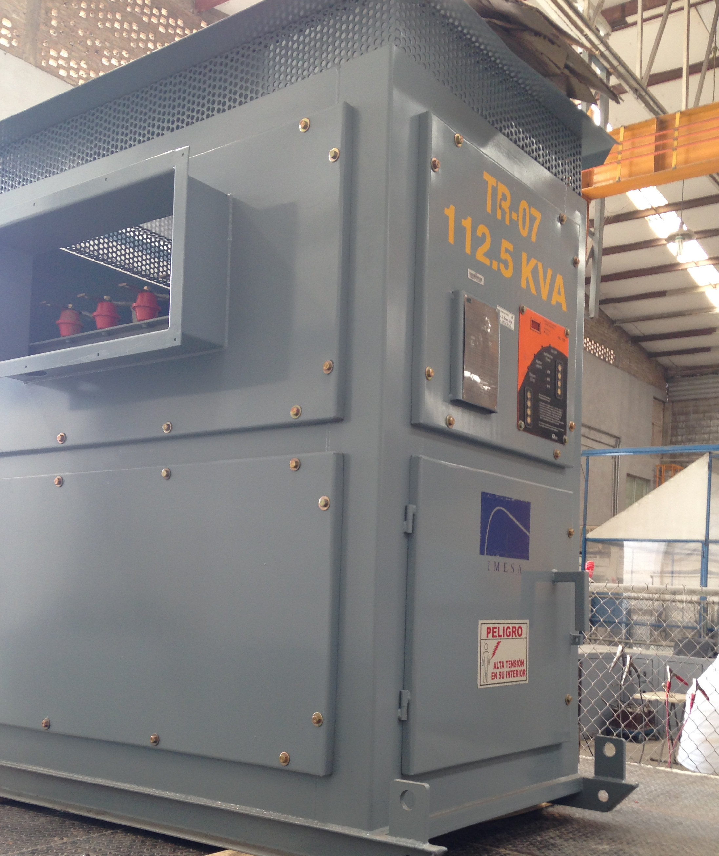
Territorio Santos Modelo 2008
1- Transformador de 300 KVA Clase 15 kV
1 Transformador de 750 KVA Clase 15 kV
1 Transformador de 750 KVA Clase 15 kV Reconectable
1 Transformador de 1000 KVA Clase 15 kV Reconectable
2 Transformador de 112.5 KVA Clase 15 kV Reconectable
2 Transformador de 150 KVA Clase 15 kV Reconectable
TIPO SECO NEMA 1
2 Transformadores 500 KVA Clase 15 kV conexión WYE-WYE
(Estadio Corona)
Suministramos Transformadores Tipo Seco, Subestaciones y Tableros para todo el Proyecto.

Slide 10







Clientes como
Contratistas o constructores en Obra Eléctrica:
Soto Ortega Ingenieros (Torreon, Coah.)
Electro Tableros (Gomez Palacio, Dgo.)
Ioesa 2000 (Gomez Palacio, Dgo.)
ICES (Torreon, Coah.)
Dicomse (Villahermosa, Tabs)
Ing. Carlos Cruz (Torreon, Coah.)
Ing. Hector Sosa Muñoz (Silao, Gto.)
HP Instalaciones (CDMX)
Frajj SIID (CDMX)
DACESA (Torreon, Coah.)
BREAKER (Hmo, Son.)
Constructora Raber. (CDMX)
CCEIC – CDMX
BCD Integraciones - CDMX

Slide 11
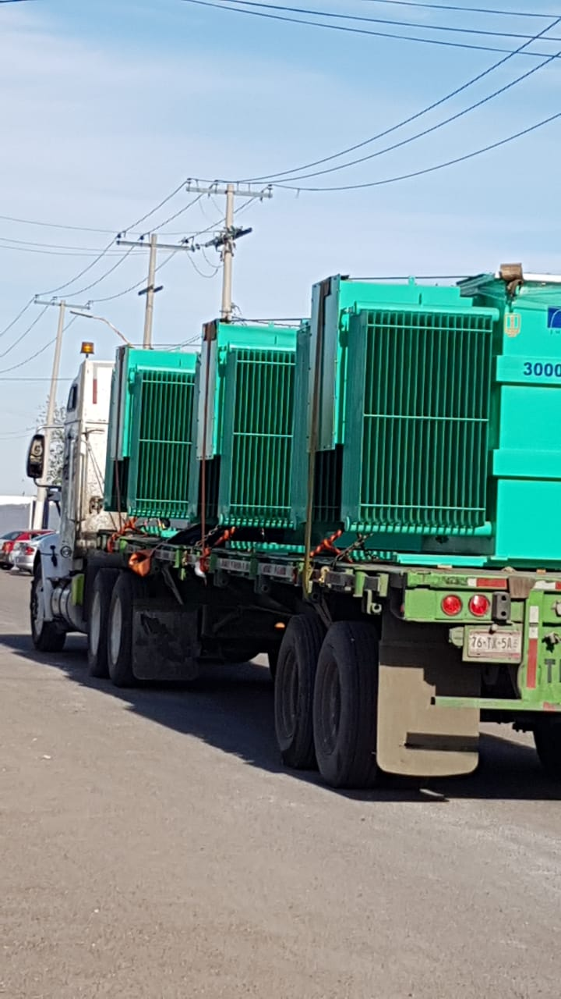

LOGRAMOS NUESTRA PARTICIPACION -2018
EN EL PROYECTO DE LA PLANTA GENERADORA DE: TOPOLOBAMPO III
Fabricación y Suministro de:
4 Transformadores de 2500 KVA 6.9 kV 480/277 ONAN
2 Transformadores de 3000 KVA 6.9 kV 480/277 ONAN
3 Transformadores de 3000 KVA 6.9 kV 480/277 ANAN

Slide 12
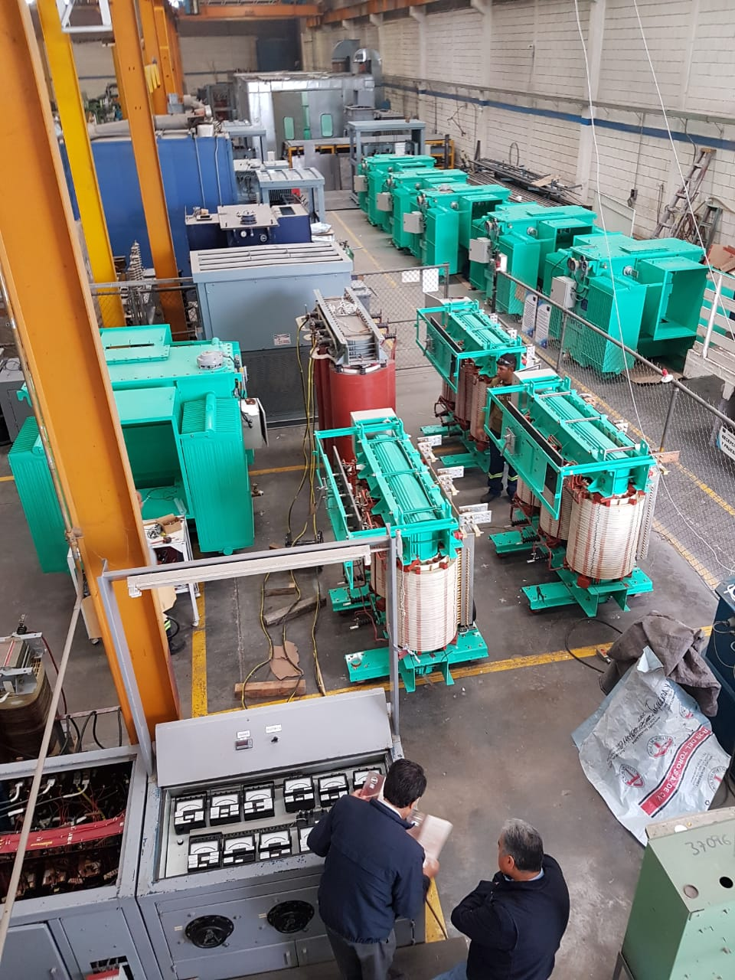
LOGRAMOS NUESTRA PARTICIPACION -2018
EN EL PROYECTO DE LA PLANTA GENERADORA DE: TOPOLOBAMPO III
Fabricación y Suministro de:
4 Transformadores de 2500 KVA 6.9 kV 480/277 ONAN
2 Transformadores de 3000 KVA 6.9 kV 480/277 ONAN
3 Transformadores de 3000 KVA 6.9 kV 480/277 ANAN

